Slide 1

基于脑电波
对抑郁症的预测方法
展示报告

Slide 2
背景/background
Depression is one of the most common mental disorders, which seriously affects the study, work and normal social life of patients. The degree of depression was evaluated by HAMD-17. Because HAMD-17 scale needs professional doctor evaluation after training, doctors in community hospitals and township hospitals are not competent.This project intends to directly assess depression through EEG, which is not only more objective, but also can overcome the problem of insufficient medical resources in community hospitals or township hospitals.

Slide 3
CONTENTS
1
Data exploration
2
Preprocessing
3
Method introduction
4
results and discussion

Slide 4
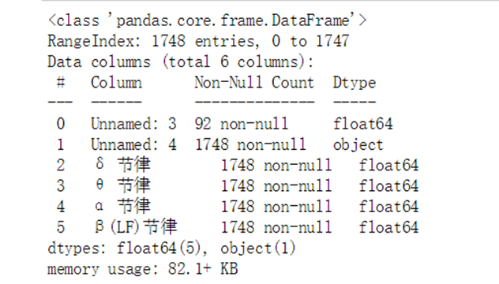
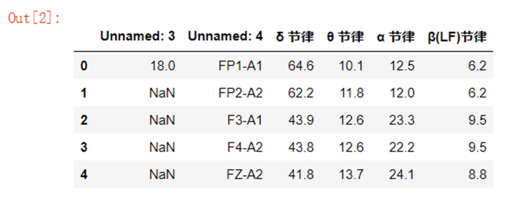
Data exploration
本次实验的数据集“data_depression.xlsx”包含两个数据表单：“抑郁脑电图”和“针刺效益、前后脑电图”。表单“抑郁症脑电图”字段有姓名、性别、年龄、HAMD评分、以及针刺前脑电节律波幅指数和节律指数。表单“针刺效益、前后脑电图”字段主要有姓名、针刺前脑电指标和针刺后脑电指标。根据17-item HAMD抑郁症评价量表，字段HAMD评分是患者抑郁症程度评价。当HAMD-17量表评分<=17分时为正常；当HAMD-17量表评分>17分时为抑郁症。
表单“抑郁症脑电图”共有92个测试数据，其中的各类别人数如下：抑郁症人数：34；正常人个数:58。
data.info
data.head

Slide 5
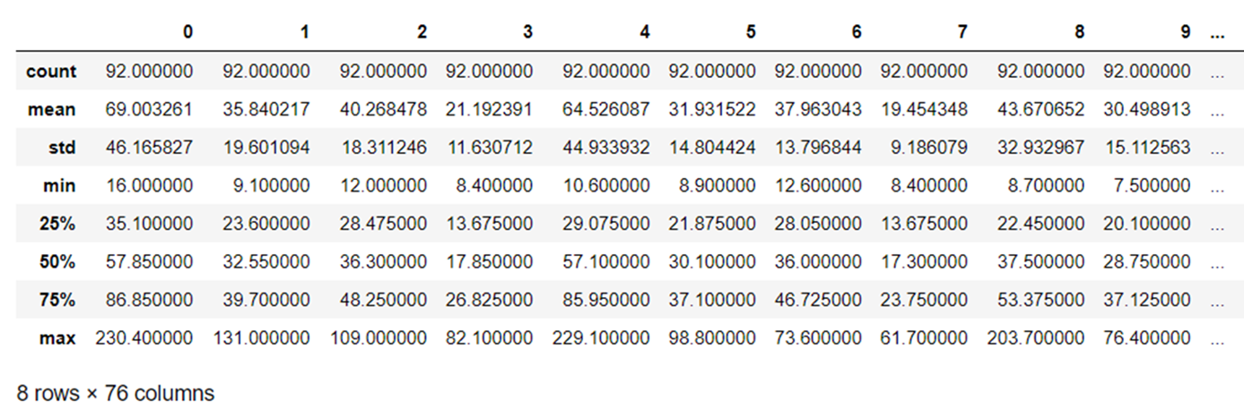
Data exploration
数据源描述性统计如下表。由于总共有76个属性，只列出部分结果。

Slide 6
CONTENTS
1
Data exploration
2
Preprocessing
3
Method introduction
4
results and discussion

Slide 7
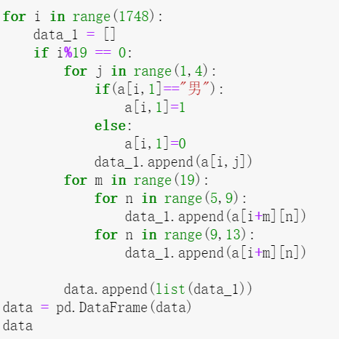
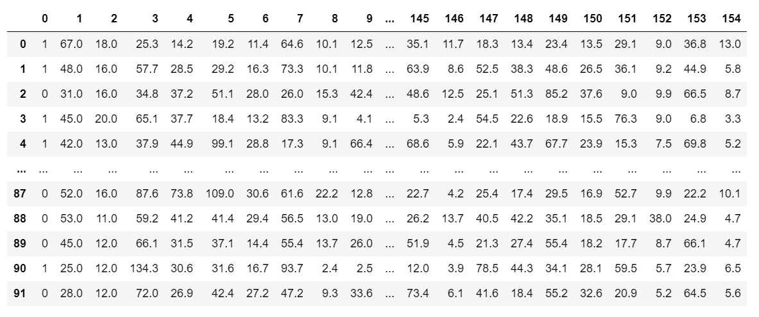
Preprocessing
数据预处理
提取数据的内容是是单独导联X节律波幅指数或单独导联X节律指数
我们发现对数据进行提取的时候，无论用前者还是后者数据，效果最好的方法是：将节律波幅指数和节律指数分别进行提取, 效果差不多，相互之间应该可以进行转换

Slide 8
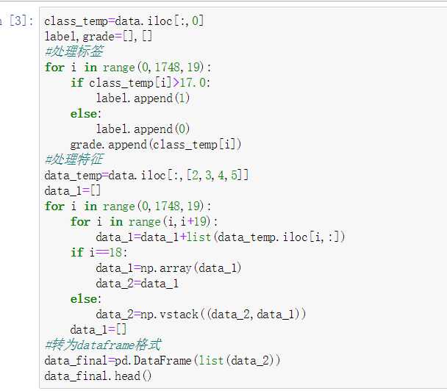
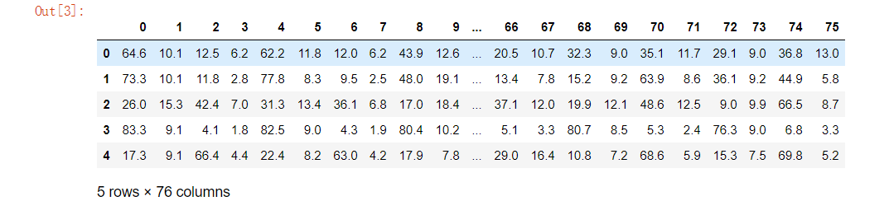
Preprocessing
1.回归任务
从数据集中读取HAMD评分和δ节律、θ节律 、α节律、 β(LF)节律四个节律指数对应的导联数据。

Slide 9
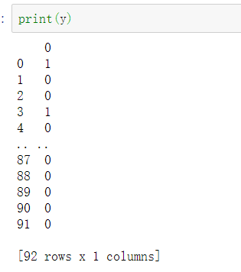
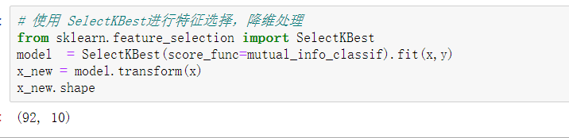
Preprocessing
2.分类任务
a. 从数据集中读取HAMD评分和δ节律、θ节律 、α节律、 β(LF)节律四个节律指数对应的导联数据。将HAMD评分中小于等于17分的标签设为0，大于17分时设为1。
b. 由于有72个特征，接着对数据进行特征选择。本次实验使用sklearn中的SelectKBest进行特征选择，降维处理。将72个特征降维成10个特征。

Slide 10
CONTENTS
1
Data exploration
2
Preprocessing
3
Method introduction
4
results and discussion

Slide 11
Method introduction
定量输出称为回归，或者说是连续变量预测，预测明天的气温是多少度，这是一个回归任务
定性输出称为分类，或者说是离散变量预测，预测明天是阴、晴还是雨，就是一个分类任务

Slide 12
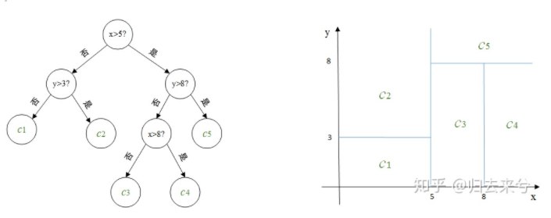

Method introduction
使用回归进行拟合：
1.1 什么是回归
它研究的是因变量（目标）和自变量（预测器）之间的关系。常用于预测分析，时间序列模型以及
发现变量之间的因果关系，常使用曲线/线来拟合数据点，目标是使曲线到数据点的距离差异最小。
决策树回归：
回归树就是将特征空间划分成若干单元，每一个划分单元有一个特定的输出。
因为每个结点都是“是”和“否”的判断，所以划分的边界是平行于坐标轴的。
对于测试数据，我们只要按照特征将其归到某个单元，便得到对应的输出值。
线性回归：
线性回归假设目标值与特征之间线性相关，即满足一个多元一次方程。通过构建损失函数，
来求解损失函数最小时的参数w和b。如下公式：

Slide 13
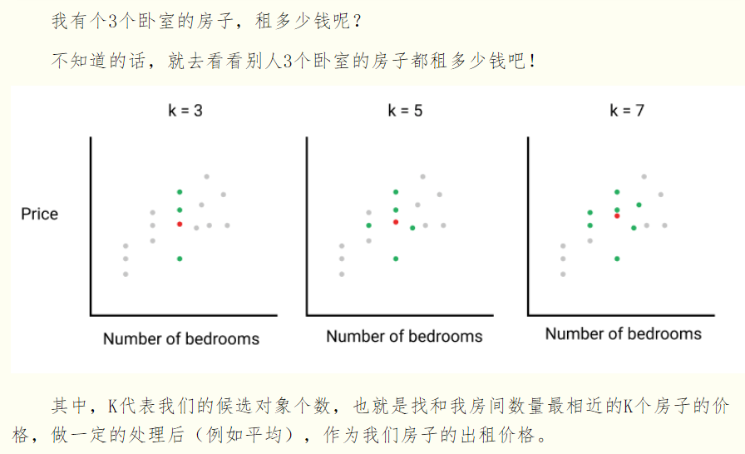
Method introduction
KNN回归：通过找出一个样本的k个最近邻居，将这些邻居的某个（些）属性的平均值赋给该样本，
就可以得到该样本对应属性的值。

Slide 14
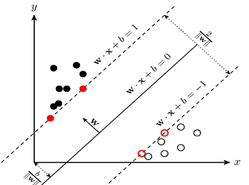
Method introduction
1.2 分类
支持向量机（support vector machines, SVM）
是一种二分类模型，其主要思想为找到空间中的一个更够将所有数据样本划开的超平面，并且使得本本集中所有数据到这个超平面的距离最短。
SVM方法模型使用了sklearn中的SVC函数，选择的类型是监督学习，选择的核函数为rbf，惩罚参数C为10，核函数参数gamma为0.5，调参方法采用网格搜索。最终svc模型的得分为0.7143。使用roc曲线的方式来评价该分类模型，其auc最终结果为0.76

Slide 15
CONTENTS
1
Data exploration
2
Preprocessing
3
Method introduction
4
results and discussion

Slide 16
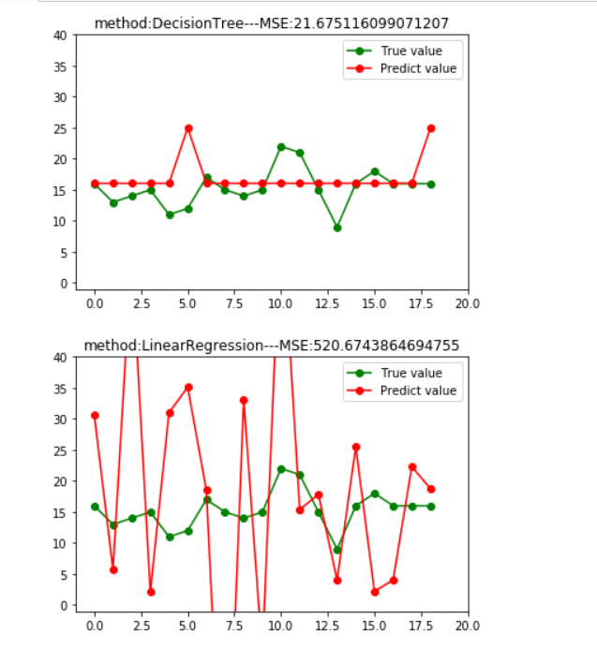
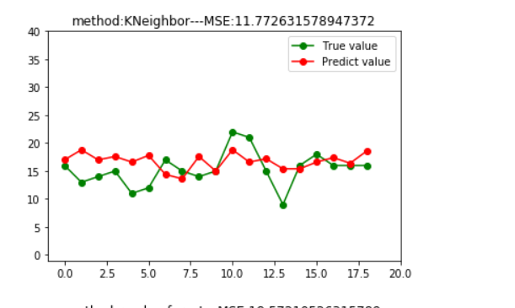
results and discussion

Slide 17
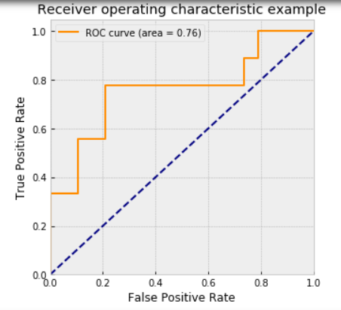
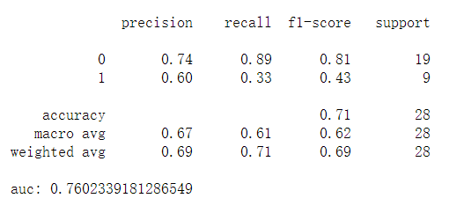
results and discussion
2. SVM结果
十折交叉验证得分:
[0.6 0.8 0.8 0.5 0.55555556 0.77777778 0.66666667 0.77777778 0.875 0.625 ]
交叉验证平均分: 0.698

Slide 18
总结和优化
预处理：数据预处理读取数据.去除无用文为做值型变量. 去除空值行.对HAMD处理(01二分类).归一化处理. Sklearn中的
回归模型上：
KNN模型训练集的拟合效果较好，MSE值(均方误差)=11.77
分类模型上：
SVM方法分类效果较好，交叉验证，f1-score=0.69 AUC=0.76
问题和优化:
①样本数据集太小，特征数又多，即使采用交又验证与集成学习的方法都没办法提升模型拟合效果都不够理想
②对数据的特征选择和预处理还不够合理，没有考虑年龄和性别对结果的影响
③数据集中噪声数据，我们没有发现并进行清洗范围的预测
④当进行回归时，这可能导致在对某些还有特定噪声的数据进行建模时出现过度拟合。

